Slide 1

Создание новых мест дополнительного образования детей
2022 год

Slide 2
Объем средств
Ученико-
мест
(детей)
Федеральные средства
Стоимость одного ученико-мест

Slide 3
В 2022 году создано 15 новых мест
по программе технической направленности « Робототехника»
для детей в возрасте с 7-9 лет.
В новом объединение смогут заниматься 30 обучающихся.
Из федерального бюджета на закупку образовательного оборудования выделено 440 730 рублей.
№ | Направленность, наименование программы | Федеральные средства | Республиканские средства | Муниципальные средства
1. | Техническая, «Робототехника» | 440 730 | 8994,49 | 4496,97
ИТОГО |  | 454 221,46

Slide 4
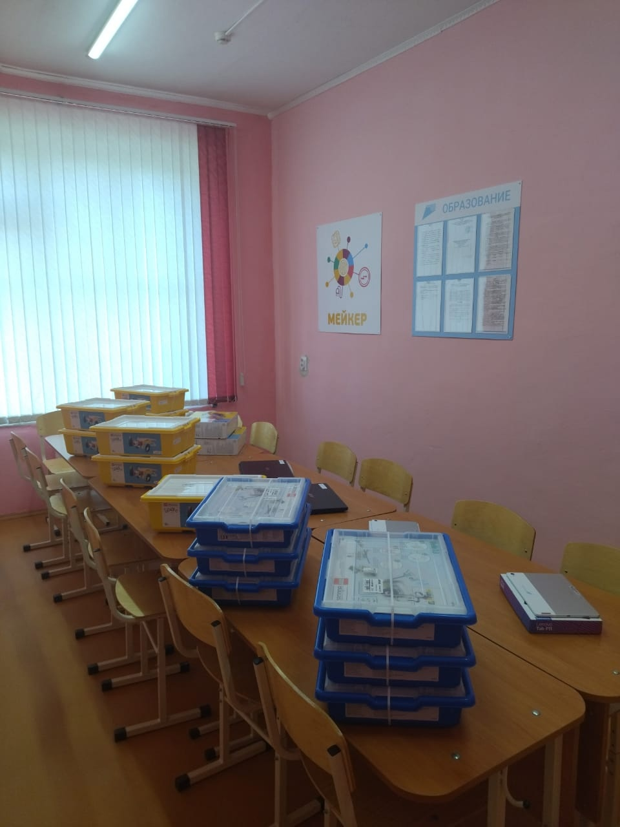
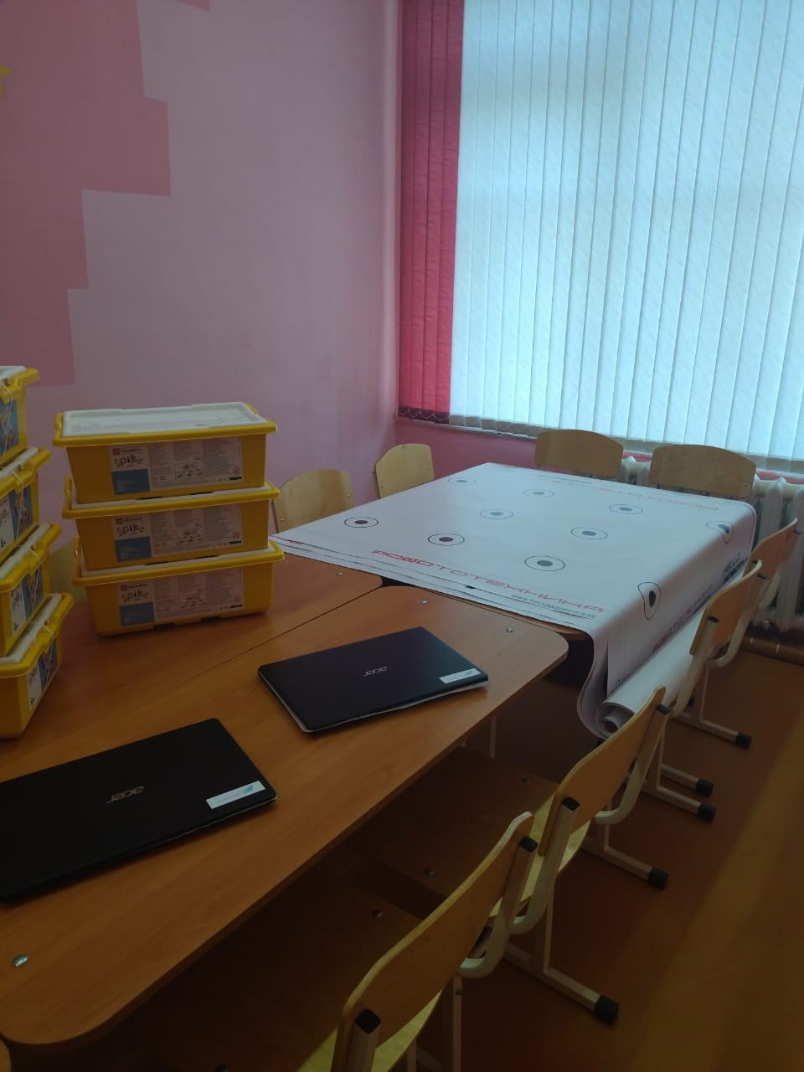
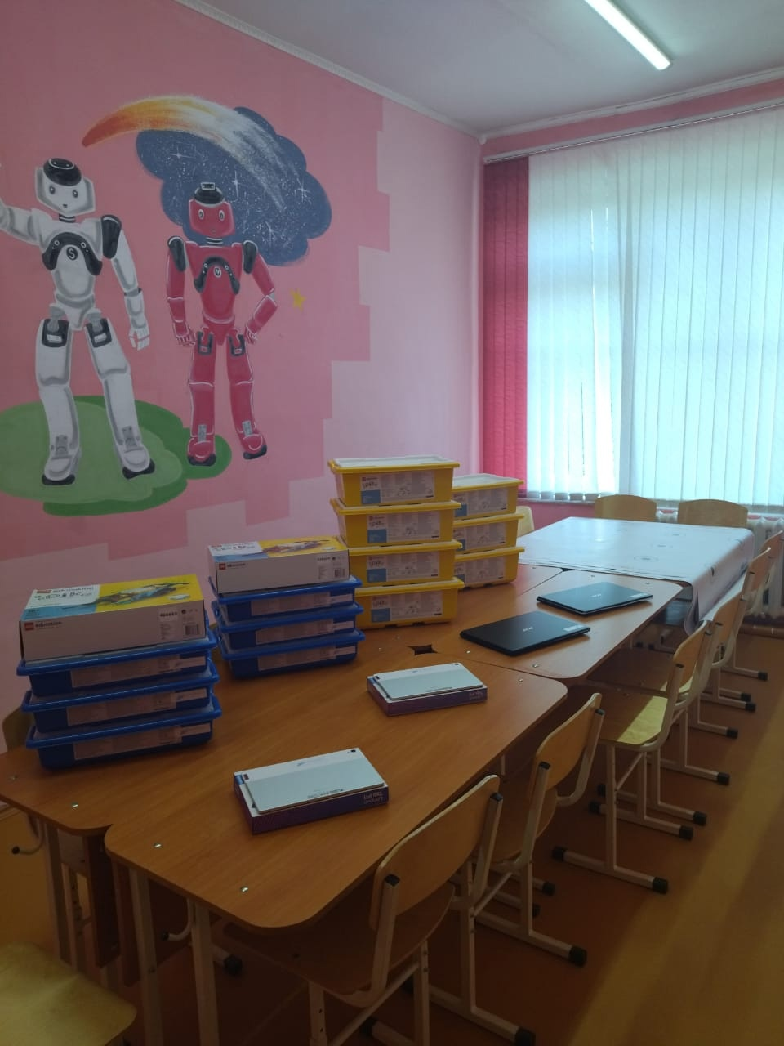
Дополнительная общеразвивающая программа «Робототехника»

Slide 5

В рамках федерального проекта «Успех каждого ребенка» национального проекта «Образование» в нашем учреждении созданы новые места для реализации дополнительных общеразвивающих программ
технической направленности
« Робототехника»
Ключевая цель мероприятия – увеличить охват детей, занимающихся по дополнительным общеразвивающим программам.
А задача - раскрыть индивидуальные способности и помочь детям всех возрастов, в том числе и обучающимся с ОВЗ, гармонично развиваться во различных областях с учетом интересов, возможностей, реалий современного мира и перспектив.

